Slide 1
Sammenhenger mellom representasjoner B – Samarbeid
Modul 2

Slide 2
Mål
Målet med denne modulen er å kunne se sammenhenger og oversette mellom ulike representasjonstyper for å skape en dypere forståelse hos elevene.

Slide 3
Tidsplan for denne økta
Aktivitet | Tid
Gruppearbeid knyttet til forarbeid | 15 minutter
Faglig påfyll | 35 minutter
Knytt teori til erfaringer og egen praksis | 15 minutter
Planlegg egen undervisning | 55 minutter
Totalt | 120 minutter

Slide 4
Gruppearbeid knyttet til forarbeid
Se over notatene fra A - Forarbeid.
Diskuter i grupper de momentene dere har notert.

Slide 5
Faglig påfyll
35 minutter

Slide 6
Teori og faglig påfyll
«Elevene kan utvikle relasjonell forståelse i matematikk ved å diskutere sammenhenger mellom ulike typer representasjoner, som illustrerer underliggende strukturer og essensielle egenskaper ved matematiske ideer» (Wæge og Nosrati, 2018 s. 99).
I artikkelen «Varierte representasjoner» brukes den distributive egenskapen som et eksempel på en essensiell egenskap til multiplikasjon. Artikkelforfatterne bruker 3∙17 som utgangspunkt.
Arbeidet videre i modulen vil belyse samme eksempel.

Slide 7
Et mulig elevsvar:
En elev kommer med følgende forklaring på sin løsningsstrategi (verbal representasjon):
Først delte jeg opp 17 i 10 og 7. Så tok jeg 3 ganger 10, deretter 3 ganger 7. Da fikk jeg 30 og 21. Disse tallene la jeg sammen og fikk 51.
Diskuter følgende gruppevis:
Hvordan kan man bruke de fire andre representasjonstypene for å skape mening i elevens utsagn sammen med elevene?

Slide 8
Verbal og symbolsk representasjon
Først delte jeg opp 17 i 10 og 7. Så tok jeg 3 ganger 10, deretter 3 ganger 7. Da fikk jeg 30 og 21. Disse tallene la jeg sammen og fikk 51.
Symbolsk: 3∙17= 3∙(10+7)= 3∙10 + 3∙7= 30 + 21=51
I arbeid med elever blir det viktig å få dem til å diskutere hvordan disse representasjonene henger sammen. For eksempel:
Hvor finner vi igjen at 17 er delt opp i 10 og 7?
Hvor i den symbolske representasjonen ser dere 3 ganger 7?
Hvilke andre spørsmål kan læreren stille elevene for å knytte de to representasjonene sammen?

Slide 9
Verbal og kontekstuell representasjon
Først delte jeg opp 17 i 10 og 7. Så tok jeg 3 ganger 10, deretter 3 ganger 7. Da fikk jeg 30 og 21. Disse tallene la jeg sammen og fikk 51.
Kontekstuell: Tre barn har 17 kr hver. De har en tier og 7 kronestykker hver. Da har de til sammen 3 tiere og 3 ganger 7 kronestykker. Det vil si 30 kr i tiere og 21 kr i kronestykker. De har 51 kr til sammen.
Hvilke spørsmål kan læreren stille elevene for å knytte de to representasjonene sammen?

Slide 10
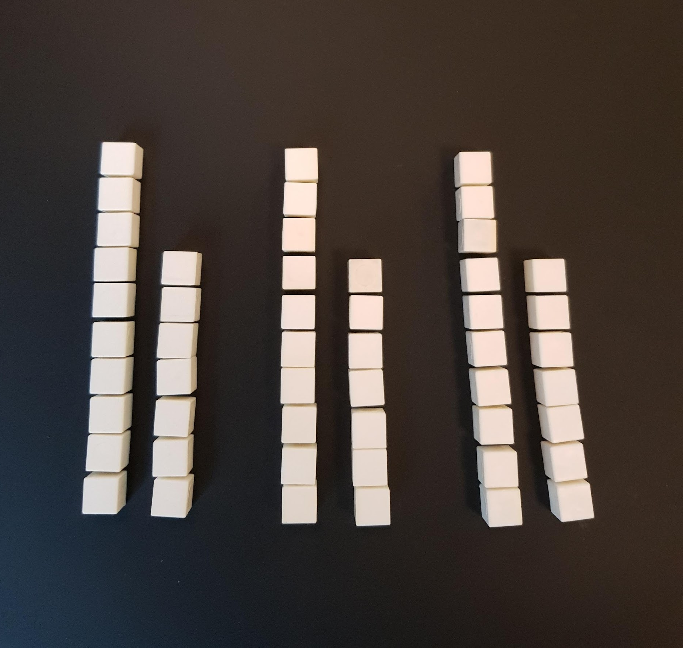
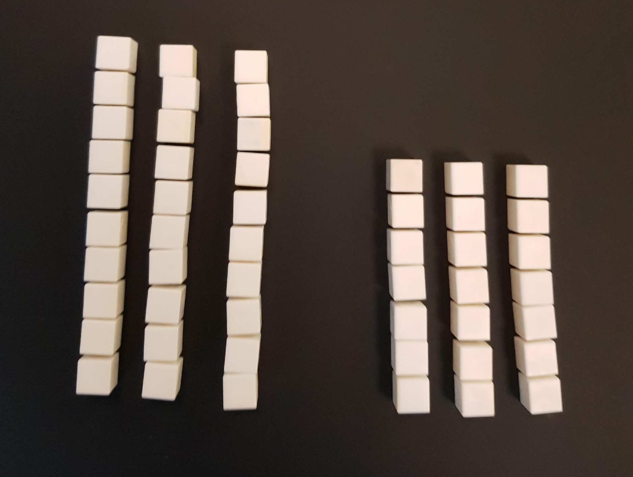
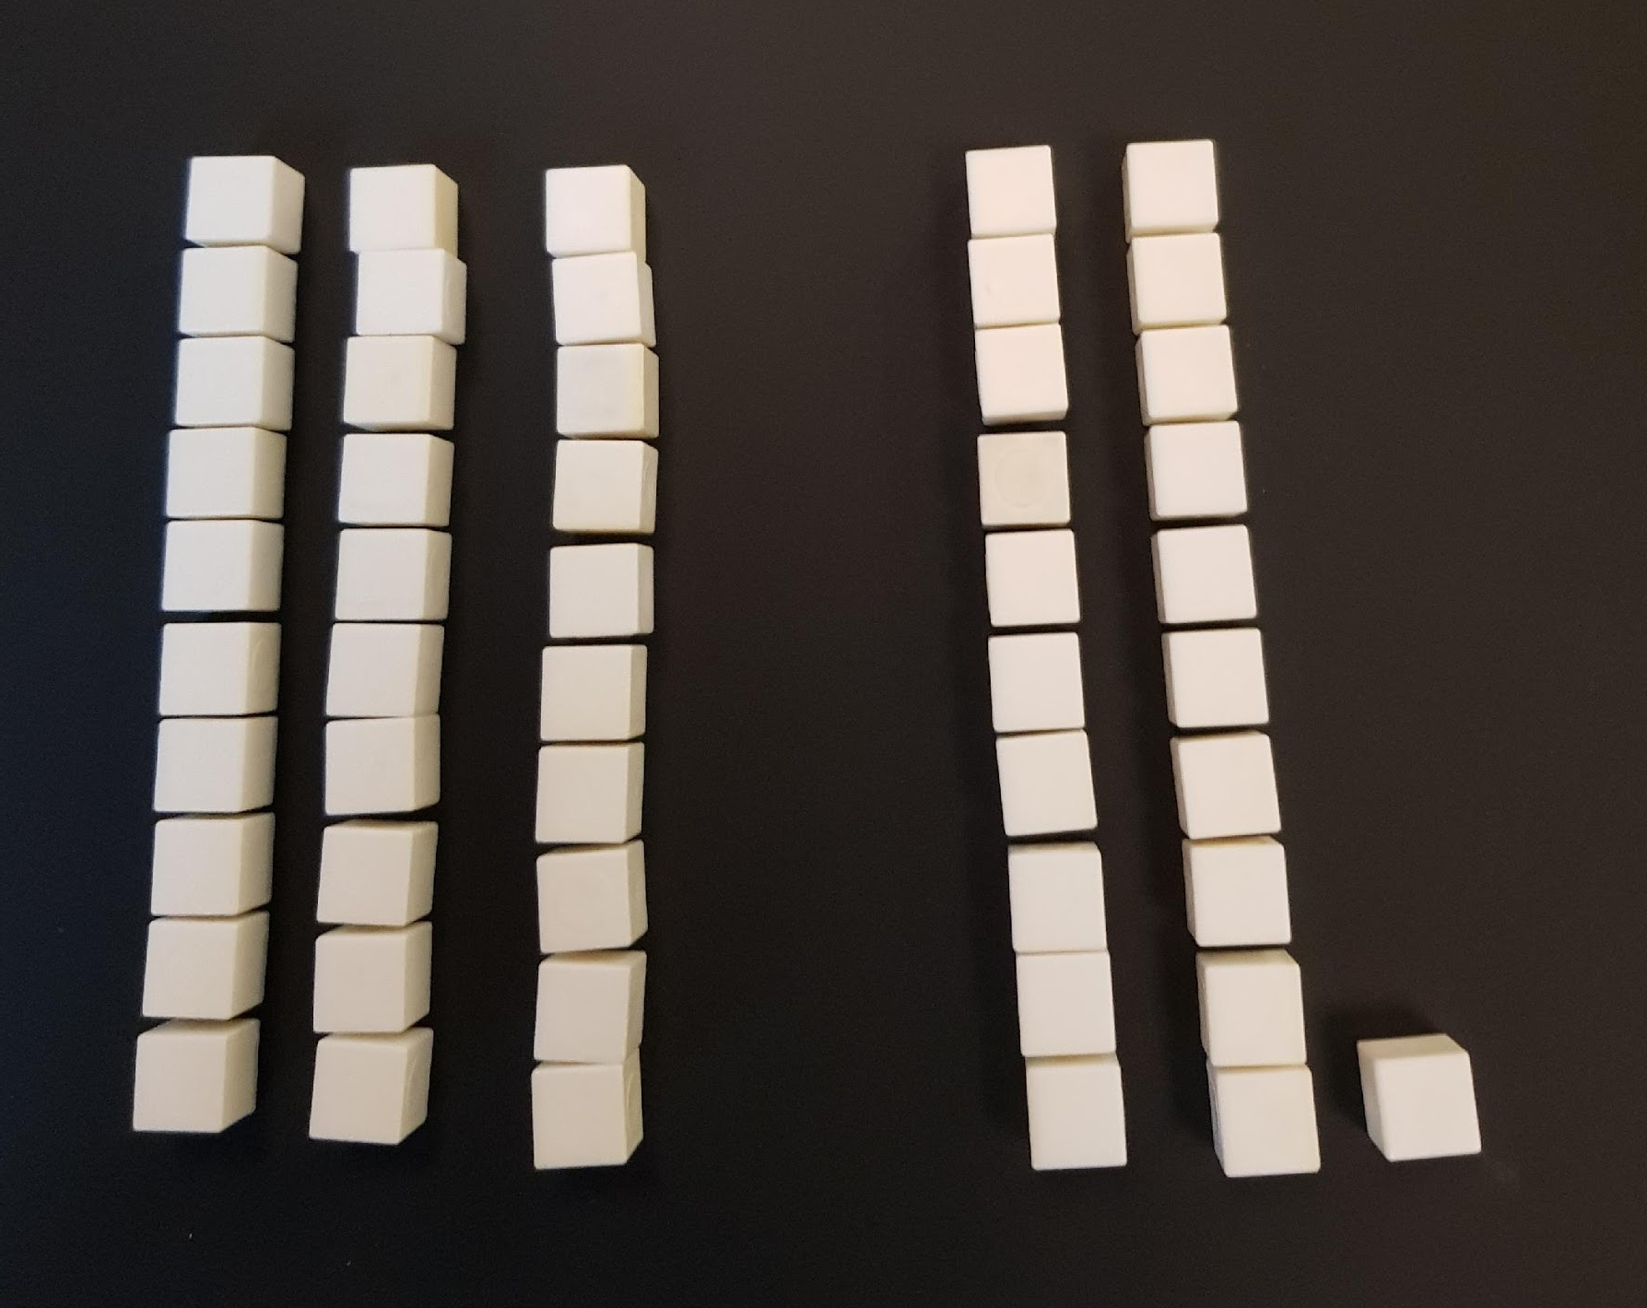
Verbal og konkret representasjon
Først delte jeg opp 17 i 10 og 7. Så tok jeg 3 ganger 10, deretter 3 ganger 7. Da fikk jeg 30 og 21. Disse tallene la jeg sammen og fikk 51.
Hvilke spørsmål kan læreren stille elevene for å knytte de to representasjonene sammen?

Slide 11
Verbal og visuell representasjon
Hvilke spørsmål kan læreren stille elevene for å knytte de to representasjonene sammen?
Hvilke spørsmål kan læreren stille elevene for å knytte de to representasjonene sammen?

Slide 12
Refleksjonsspørsmål
Diskuter i grupper:
På hvilken måte kan arbeid med ulike representasjoner være med på å gi elevene en dypere forståelse for matematikk?
Hva mener dere er det viktigste i arbeid med bruk av ulike representasjoner i undervisning?

Slide 13
Oppsummering i plenum
Elevene bør møte alle representasjonstypene i arbeid med matematikk, men ikke nødvendigvis i samme undervisningsøkt.
Det er viktig å vurdere hvilke representasjoner man bruker ut fra målet med undervisningen. Det kan være enkelte representasjoner som egner seg bedre for å fremme enkelte strukturer og ideer.
Det vil være avgjørende for læringsutbyttet at læreren samtaler med elevene om hvordan de ulike representasjonene henger sammen.

Slide 14
Planlegg egen undervisning
55 minutter

Slide 15
Den distributive egenskapen
Dere skal nå planlegge ei undervisningsøkt med elever. Planlegg i grupper.
Mål for økta: Skape dypere forståelse for den distributive egenskapen i addisjon eller multiplikasjon.
Velg et regnestykke som egner seg for å utforske den distributive egenskapen og som passer for dine elever.
Gi regnestykket verbalt eller symbolsk til elevene. Be elevene løse oppgaven på to - tre ulike måter. Gi elevene tilstrekkelig med tid til å utforske oppgaven. I denne tiden kan du observere elevene i arbeid, velge ut en eller to løsningsstrategier og forbered deg til klassediskusjonen.

Slide 16
Den distributive egenskapen
I klassediskusjonen er det lærerens oppgave å belyse elevenes strategier med ulike representasjoner og stille spørsmål som knytter sammen de ulike representasjonene.
I planleggingen er det avgjørende å tenke over hvilke strategier elevene kan komme til å bruke, hvilke strategier man vil velge til klassediskusjonen, hvordan man ønsker å representere disse strategiene og hvordan knytte representasjonen sammen med hverandre. Bruk vedlagt undervisningsnotat.

Slide 17
Sammenhenger mellom representasjoner D – Etterarbeid
Modul 2

Slide 18
Mål
Målet med denne modulen er å kunne se sammenhenger og oversette mellom ulike representasjonstyper for å skape en dypere forståelse hos elevene.

Slide 19
Tidsplan for denne økta
Aktivitet | Tid
Del erfaringer i grupper | 30 minutter
Veien videre
Totalt | 30 minutter

Slide 20
Del erfaringer i grupper (30 minutter)
Diskuter refleksjonsspørsmålene:
Hvordan erfarte du det å representere elevenes løsningsstrategier innenfor ulike representasjonstyper?
Var det spørsmål eller grep som gjorde at elevene klarte å oppdage sammenhenger mellom de ulike representasjonene du brukte?
Hver gruppe plukker ut et punkt fra hvert spørsmål, som deles i plenum.

Slide 21
Veien videre
Veien videre kan være å fortsette arbeidet med representasjoner.
En annen mulighet er å arbeide med en annen pakke i Realfagsløyper.

Slide 22
Kilder
Enge, O. & Valenta, A. (2013). Varierte representasjoner. Tangenten 1, s. 8-12.
Wæge, K & Nosrati, M. (2018). Motivasjon i matematikk. Oslo: Univeritetsforlaget.

